Slide 1
Španělsko, Malága
7. – 11. 11. 2022
OP VVV, Šablony pro ZŠ Mohylová III
Mgr. Klára Stuchlá
COLEGIO PUBLICO DE EDUCATIÓN INFANTIL Y PRIMARIA RAMÓN SIMONET

Slide 2
Informace o španělském školství
Regionální školské úřady mají výkonnou a správní pravomoc.
Školy samotné potom mají pedagogickou, organizační a manažerskou samostatnost.
75 % škol je státních, 25 % škol je soukromých. Z celkového počtu 4968 škol je 53,2 % církevních. Ty jsou kvalitní a žádané.
Povinná školní docházka je od 6 do 16 let pro všechny žáky, kteří žijí na území Španělska.
Předškolní docházka, nazývaná Infantil, začíná už ve třech letech. Děti do školy ještě chodit nemusí, ale všechny už ji navštěvují. Od třech do šesti let už se děti učí písmenka, číslice a začínají i číst. Délka vyučování je pro všechny děti stejná, od 9 do 14 hodin. Jedinou přestávku mají 11,30 – 12,00. Po skončení výuky následuje oběd, volné aktivity, kroužky.
Volitelná výuka náboženství 90 min/týden nebo etika
Výuka AJ od školky, od 5. třídy přibývá francouzština
Ve španělských školách neexistují šatny. Jak děti přijdou zvenku, tak zasedají do lavic. Jen si v zimě sundají bundu, na chodbách jsou háčky, nepřezouvají se. Do hodin tělocviku se nepřevlékají. Podle rozvrhu děti vědí, kdy mají tělocvik a do školy si už ráno obléknou tepláky a obují tenisky.
Vysvědčení dává třikrát ročně (před Vánoci, před Velikonocemi a na konci školního roku). Žáci jsou hodnoceni v deseti stupních. Naše jednička odpovídá španělské 10 a 9, pětka španělské 2 a 1. Chování se hodnotí v každém předmětu zvlášť.

Slide 3
Informace o škole
COLEGIO PUBLICO DE EDUCATIÓN INFANTIL Y PRIMARIA RAMÓN SIMON je státní škola umístěná v širším neturistickém centru v zástavbě činžovních domů
Je to největší škola v Malaze, má 900 žáků, ve třídě 1 pedagog, max. 25 žáků
Jsou jednou z 15 škol začleněných do projektu vzdělávání žáků s odlišnostmi (OMJ)
Mají 64 cizinců, asistent s nimi pracuje mimo třídu 1hod/týden, učí se hlavně v kolektivu dětí
Projekt Nové technologie – zkouší nové produkty, moderní zařízení
Tutoria – 1 hod/týden – učí se komunikaci, mezilidským vztahům, toleranci

Slide 4
Využití v praxi
Při práci s žáky používají učitelé bohatý obrazový materiál umístěný ve třídě ke snadnějšímu pochopení a dorozumění.
Při začleňování žáků s OMJ respektují původní tradice a kulturu.
Využití prožitkového učení – zapojení všech smyslů při výuce španělštiny.
Zařazení skupinové i projektové výuky.
Knihovna pro žáky s OMJ.
Mediátoři – učí se, jak se zachovat v různých situacích, vyhledávají žáky, nabízí pomoc.

Slide 5
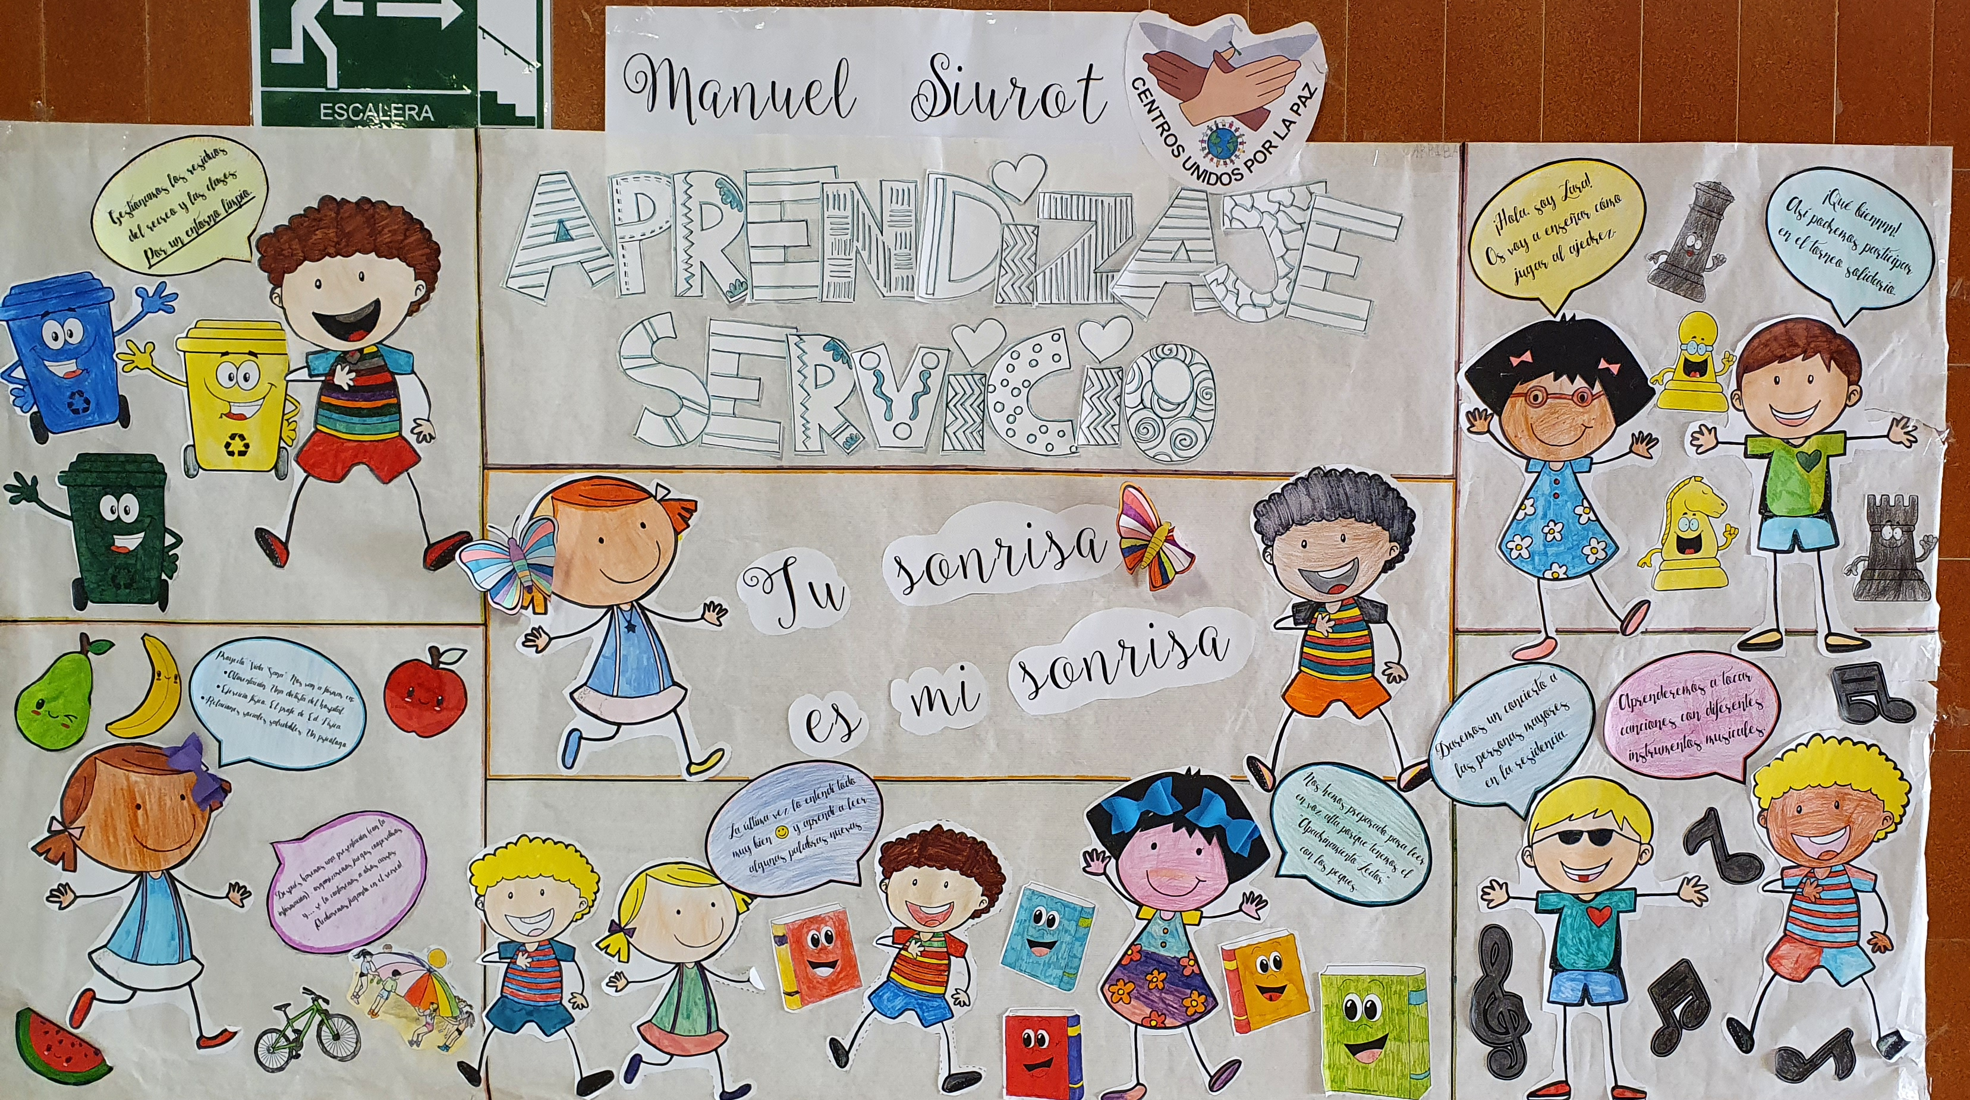
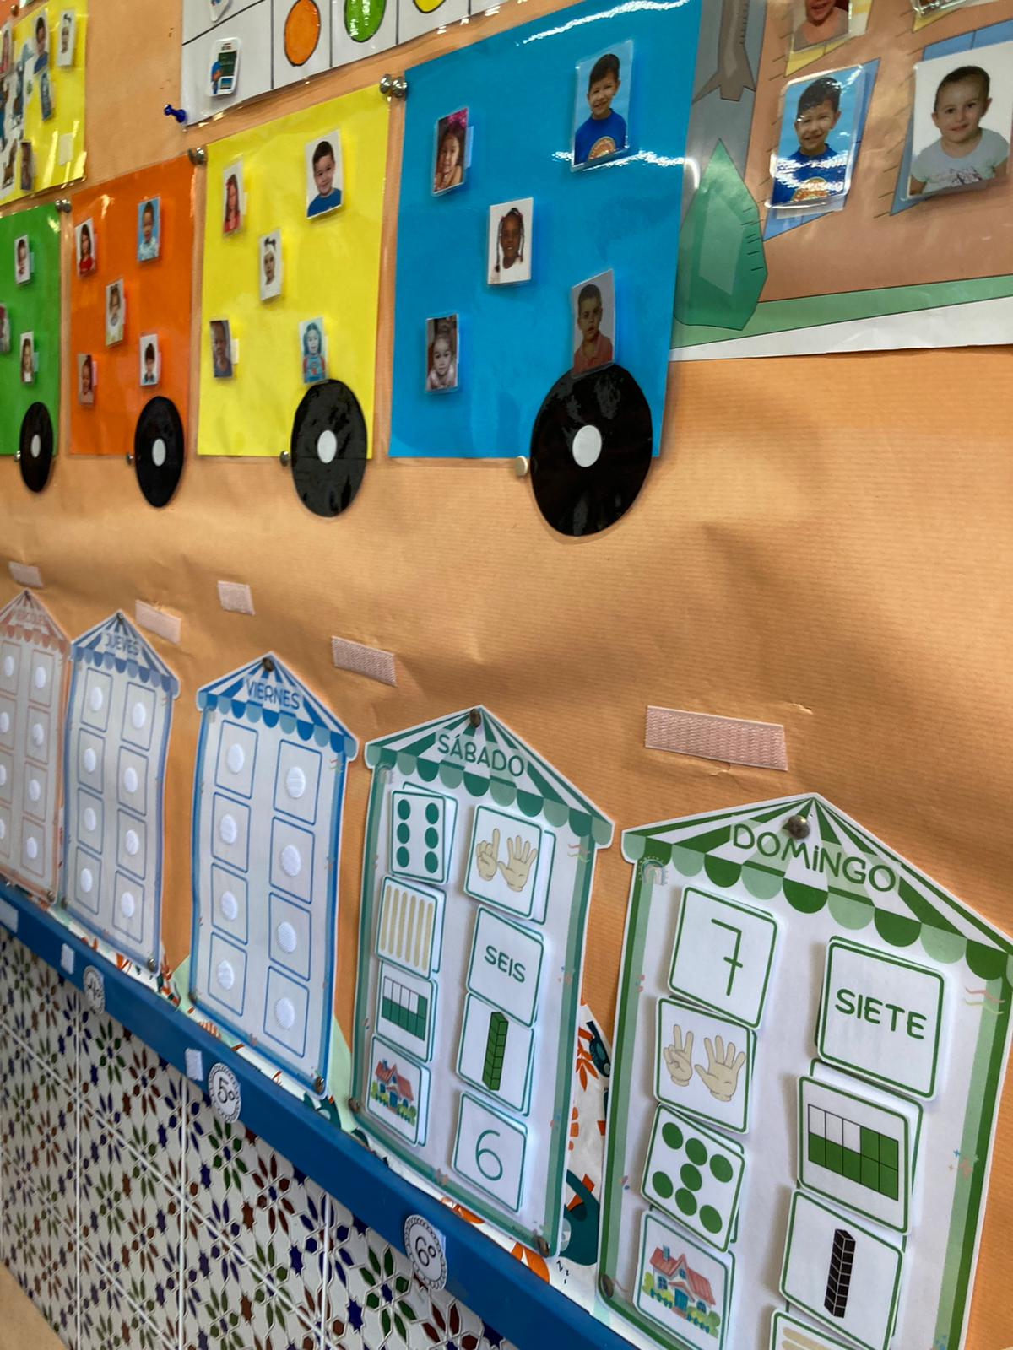
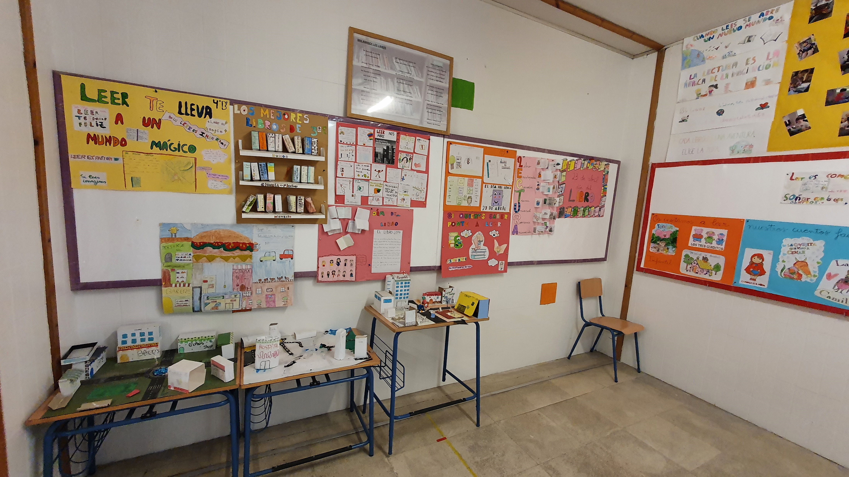
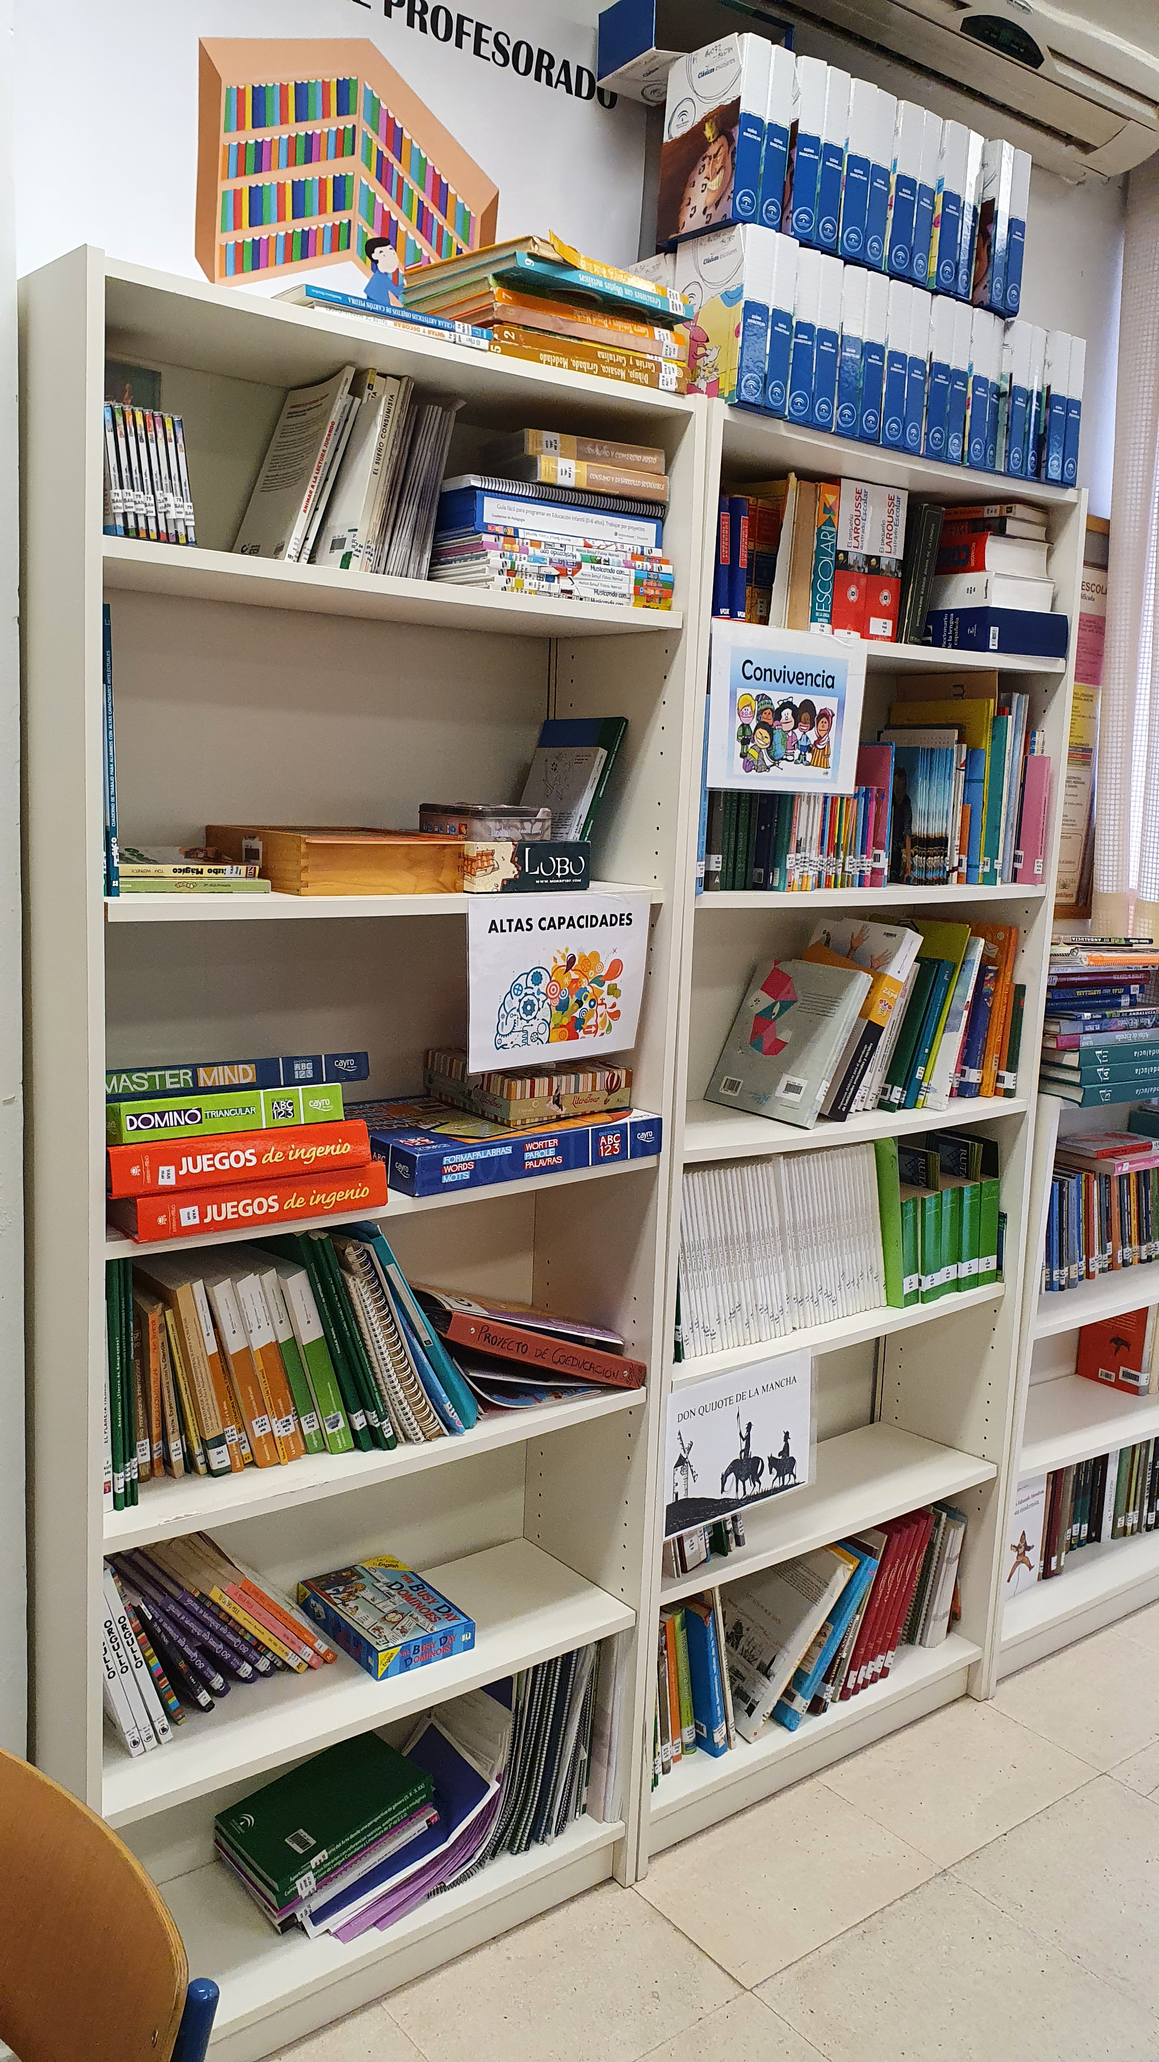
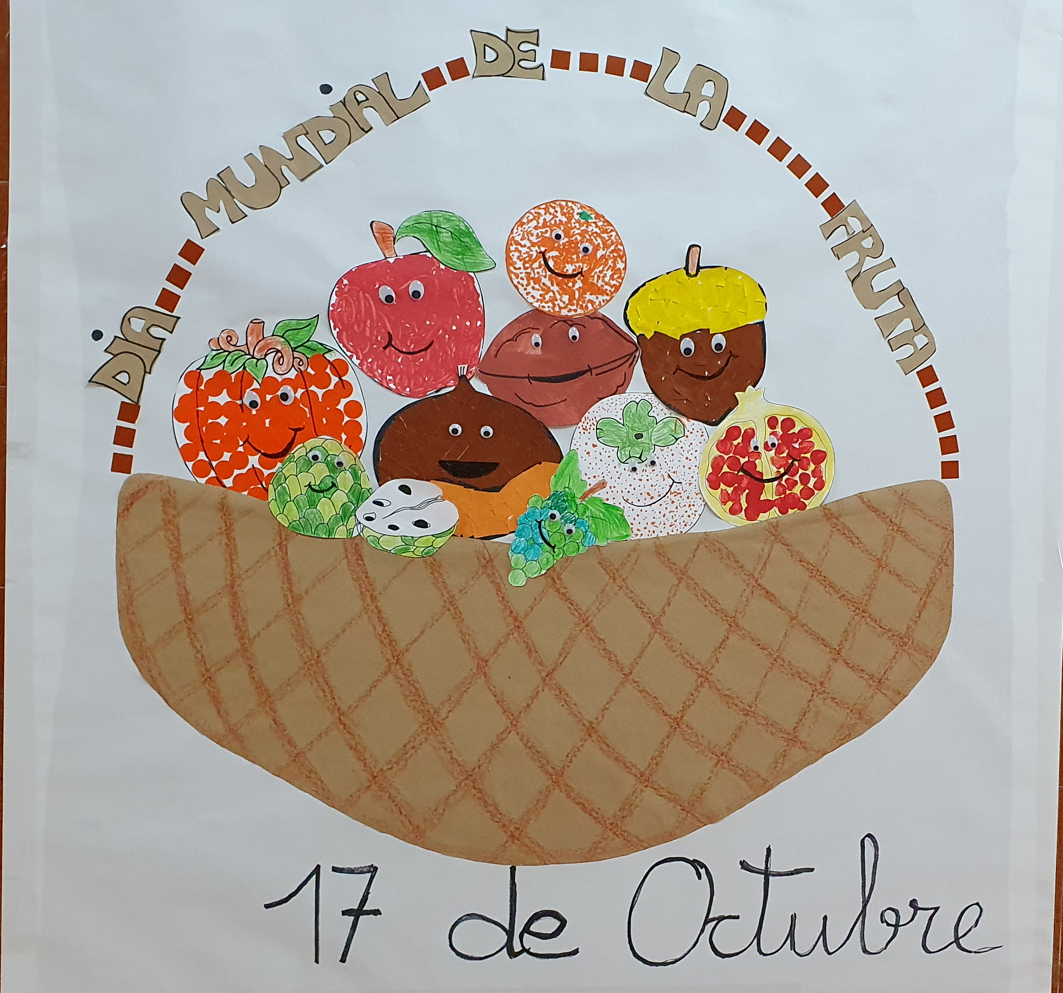
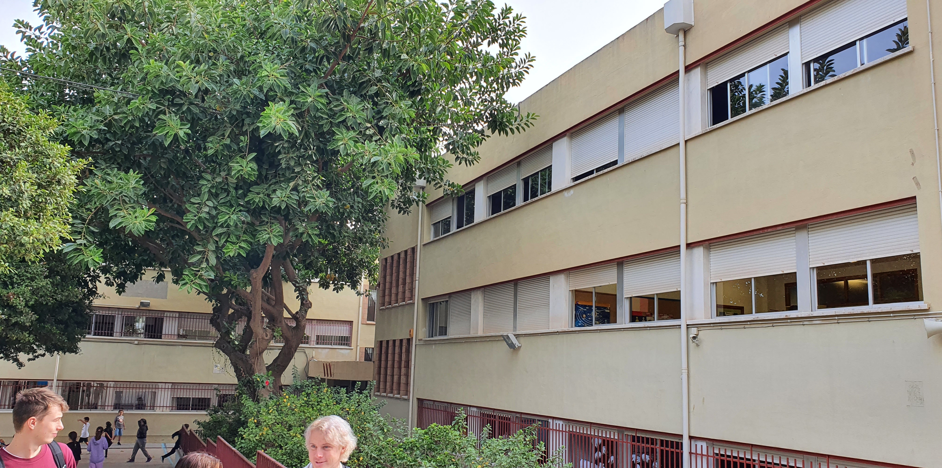
Fotogalerie

Slide 6
Děkuji za pozornost

